Slide 1

Itaú Social

Slide 2
O Itaú Social
Itaú Criança
Benefícios da Leitura do
Adulto para a Criança

Slide 3
O Itaú Social

Slide 4
O Itaú Social
Desenvolve, implementa e compartilha tecnologias sociais para contribuir com a melhoria da educação pública brasileira.
Programas próprios
Fomento a iniciativas externas
Pesquisas

Slide 5
Itaú Criança

Slide 6
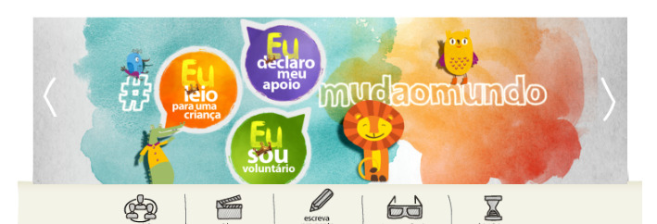

Itaú Criança
Mobilizar colaboradores, clientes e comunidade para contribuírem para a educação de qualidade e o desenvolvimento integral de crianças e adolescentes, colocando a serviço dessa causa as competências e a capilaridade da rede Itaú.
Voluntariado
Leia para uma criança
Notes:
Incentivo à leitura e à troca de livros para público em geral, com a doação dos livros da Coleção Itaú Criança.
Convite aos colaboradores para:
atuarem como mediadores de leitura por todo o país com a doação das Bibliotecas Itaú Criança.
participarem de formações em mediação.
Mobilização de funcionários para a destinação de recursos do Imposto de Renda aos Fundos dos Direitos da Criança e do Adolescente.

Slide 7
Benefícios da Leitura do
Adulto para a Criança

Slide 8
1. Quais são os principais benefícios da leitura feita pelo adulto no desenvolvimento das crianças?
Aumento do vocabulário.
Impacto na aprendizagem da leitura, que tende a ocorrer mais precocemente.
Linguagem oral.
Capacidade de compreensão e interpretação de textos.
Consciência fonológica / Capacidade de soletração.
O incentivo à leitura na primeira infância está entre os fatores determinantes para a inteligência, a motivação acadêmica e os anos de escolaridade que o indivíduo terá em sua vida.

Slide 9
2. Os efeitos são duradouros?
Sim. A leitura do adulto para a criança está relacionada à redução de índices de repetência escolar na adolescência.
No entanto, é importante que o hábito de leitura permaneça no decorrer da infância e na adolescência. Como incentivar?
Que as famílias estruturem uma rotina de leitura lúdica e prazerosa, de forma que a criança não associe a atividade a algo penoso;
Que a criança continue a ser incentivada a ler e a construir uma relação autônoma com os livros, de acordo com sua faixa etária;
Que seja construído o hábito de visitar livrarias e bibliotecas.

Slide 10
3. Que práticas associadas à leitura funcionam bem?
A leitura de um livro pelos adultos, na qual a criança apenas escuta a história sem intervir na mesma.
A leitura compartilhada, na qual a criança participa ativamente, comenta e pede para que alguns trechos sejam relidos.
Uma leitura em que o adulto lê uma parte da história e a criança “lê” outra.
A leitura antes de dormir melhora a qualidade do sono, além de diminuir a ansiedade e a agressividade das crianças.
O exemplo dado pelos adultos faz a diferença; “repetição” dos hábitos dos adultos pelas crianças.

Slide 11
4. Quais são os efeitos não cognitivos?
Reforço do vínculo entre adulto e criança.
A leitura de livros de ficção melhora a capacidade de empatia das crianças.
Extroversão, amabilidade e conscienciosidade.

Slide 12
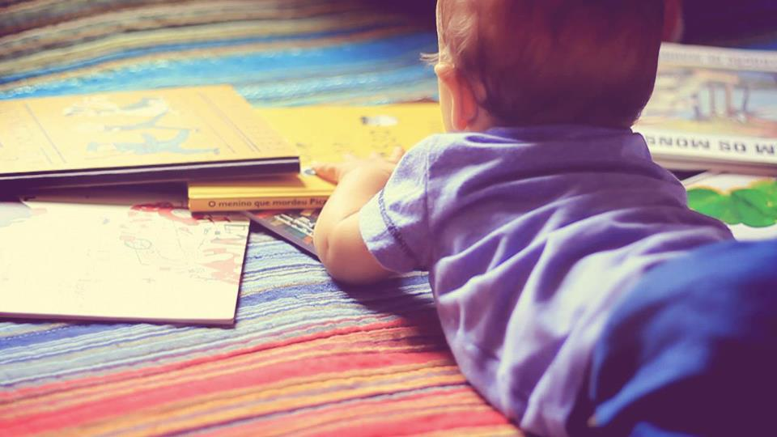
A importância de ler histórias para os bebês
“O bebê tem necessidade de leite, de carinhos e de histórias... Colocar livros e histórias poéticas à disposição das crianças faz com que até as pessoas mais sérias se encantem com o interesse delas. Este é o caminho mais seguro para que um dia elas compreendam o mundo e tenham o desejo de transformá-lo.”
René Diatkine

Slide 13
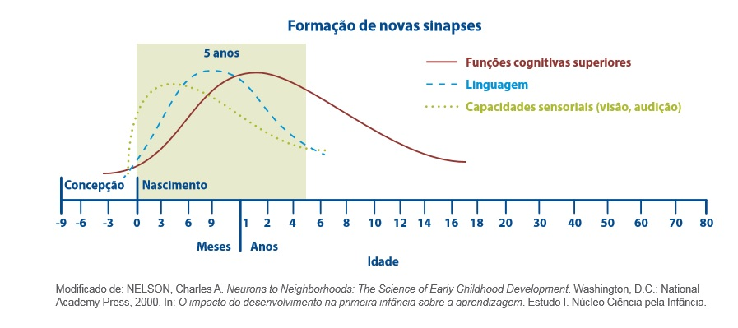
A importância de ler histórias para os bebês

Slide 14

Entre os fatores de risco para o atraso no desenvolvimento de crianças de 12 a 24 meses, a falta de leitura de histórias é mais grave do que alguns fatores biológicos, como nascimento prematuro, problemas na gestação e no parto.
Dr. Ricardo Halpern, presidente do Departamento de Pediatria do Desenvolvimento e Comportamento da SBP.
Notes:
“Divulgar a leitura para crianças é uma medida técnica que pode ser aplicada com baixo custo e ser tão eficiente na proteção à saúde quanto uma campanha de amamentação ou vacinação”, explicou. Halpern compartilhou também resultados de um estudo realizado por ele e colegas em 2004:

Slide 15
Ler histórias...
Propicia e estimula a troca de linguagem com os pais
Aproxima e fortalece os vínculos
Auxilia na aquisição da linguagem
Favorece o surgimento da fala e a compreensão auditiva
Auxilia no desenvolvimento da comunicação
Amplia o vocabulário
Estimula a concentração e a memória
Desenvolve a criatividade e a capacidade de imaginar

Slide 16
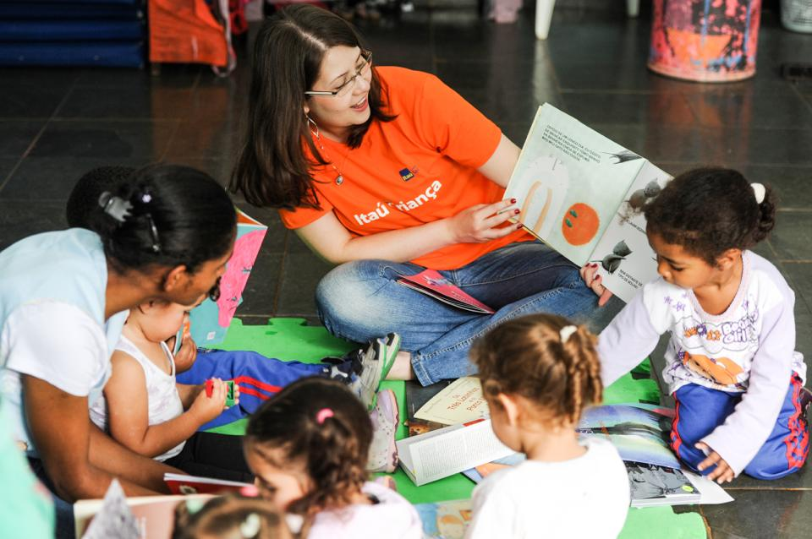

Slide 17
Cláudia Sintoni claudia.sintoni@itau-unibanco.com.br
www.fundacaoitausocial.org.br

